Slide 1


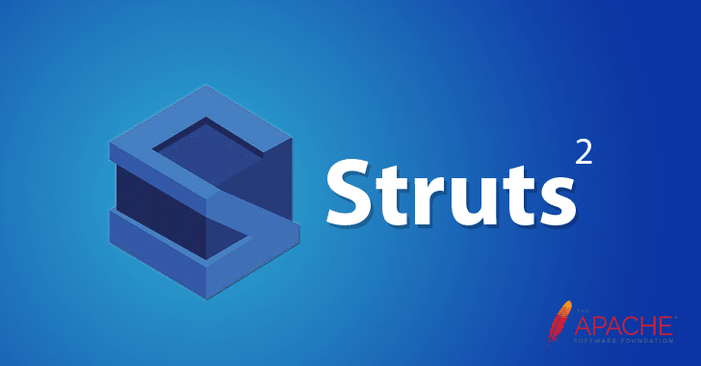

Struts 2
Aguirre Olvera Miguel Angel

Slide 2

¿Qué es Struts2?
Es un framework para java EE de modelo MVC
Usa extenciones de Java servlet API
Tiene problemas con la seguridad de los datos
Sirve para mantener una aplicación web en bastante tiempo
Se conocía como web work 2
Puedes usar cualquier POJO
Soporte de etiquetas para menos código

Slide 3
Para que usar Struts 2
Ventajas:
Controlador ya se encuentra implementado por struts2: las acciones se ejecutaran sobre el modelo de objetos de negocio se implementan basándose en clases predefinidas por el framework
Potencia la reutilización de código y soporta las multiples interfaces de usuario
Se basa en estandares como java servlet javabeans XML

Slide 4
Para que usar struts 2
Desventajas
Se requiere por parte de los desarrolladores un conocimiento profundo y detallado de Servlets y JSPs lo que representa una curva de aprendizaje, quede requerirse no se recomienda en proyectos cortos.
En comparación con la tecnología de Servlets y JSPs, los desarrolladoresprincipiantes encuentran que la documentación en línea de www.Apache.orges confusa y pobremente organizada. Existen menos libros de Struts que deServlets y JSPs.
Existen opiniones encontradas en cuanto al tema de la implementación quehace Struts del patrón de arquitectura MVC. Para muchos, este “códigoescondido” le quita transparencia a las aplicaciones construidas con Struts ylas hace más difícil de entender

Slide 5

Configuracion de Struts 2
Para configurar Struts 2 primero lo tenemos que agregar al proyecto podemos usar un archetype para la facilidad de instalación y los principales archivos de configuración seria Struts.xml y web.xml los cuales en Struts vamos a diseñar las acciones que se generen en el código y en web.xml solo se configura struts, la pagina de inicio y el mapping

